Slide 1


Stan zabytków w Kędzierzynie-Koźlu
styczeń 2026 r.
www.kedzierzynkozle.pl

Slide 2
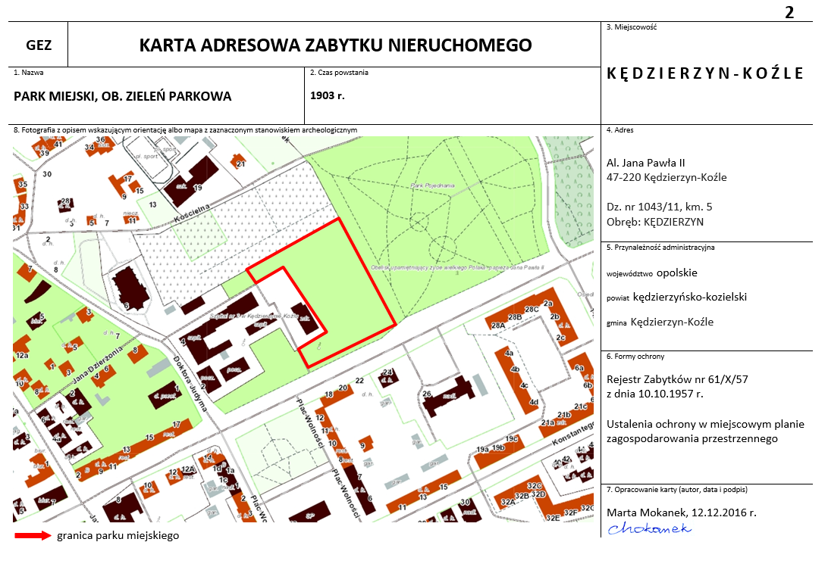
2 GEZ – własność gminna
www.kedzierzynkozle.pl

Slide 3
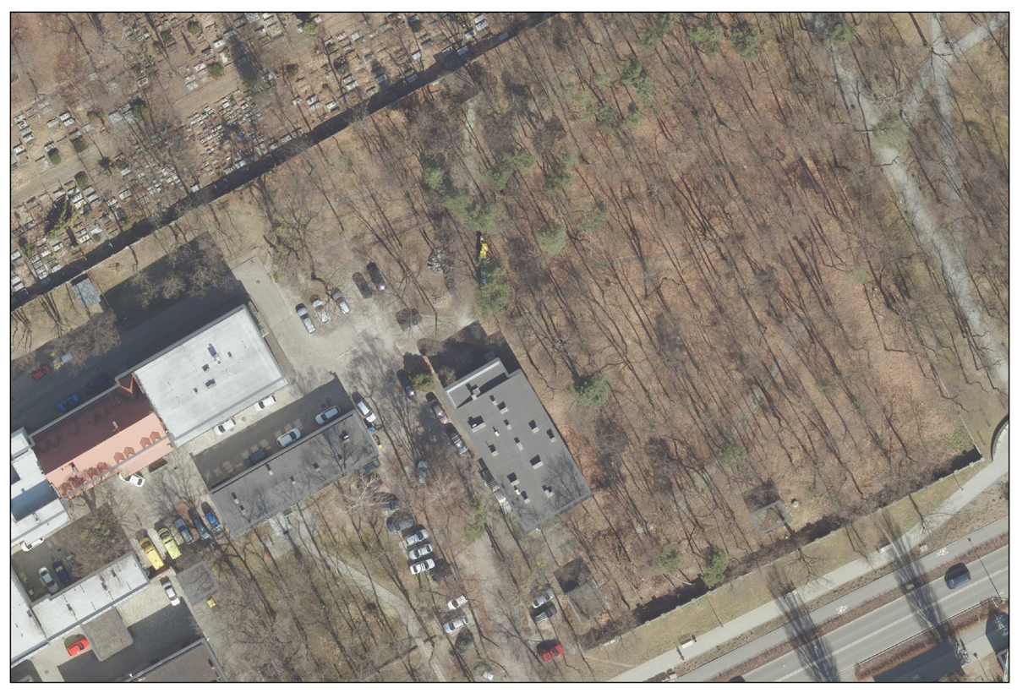
2 GEZ – własność gminna
www.kedzierzynkozle.pl

Slide 4
2 GEZ – własność gminna
25.03.2024 r. – umowa darowizny – Powiat Kędzierzyńsko-Kozielski przekazał teren Gminie Kędzierzyn-Koźle.
Aktualnie trwają prace projektowe na zlecenie Urzędu Miasta dla zadania pn. Przebudowa Parku Miejskiego – Park Pojednania w Kędzierzynie-Koźlu w ramach zadania inwestycyjnego pn. „Ochrona różnorodności biologicznej województwa opolskiego – etap V – zabytkowy Park Pojednania”. Celem inwestycji jest zintegrowanie obu przestrzeni parkowych.
www.kedzierzynkozle.pl

Slide 5
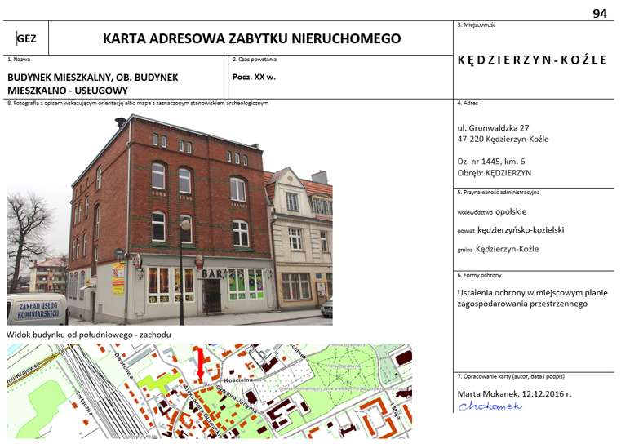
94 GEZ – własność gminna (MZBK)
Zgodnie z wykonywanymi przeglądami okresowymi obiektów budowlanych niezbędne jest wykonanie remontu klatki schodowej wraz z wykonaniem hydroizolacji wewnętrznej ścian w piwnicy.
www.kedzierzynkozle.pl

Slide 6
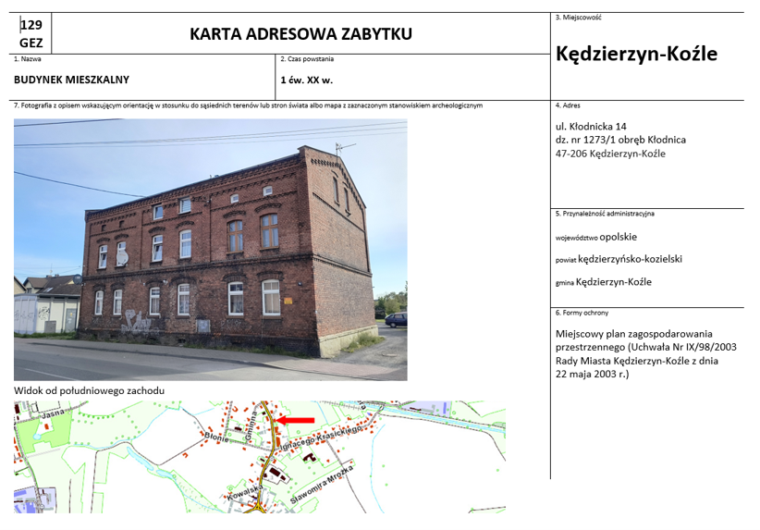
129 GEZ – własność gminna (MZBK)
Zgodnie z wykonywanymi przeglądami okresowymi obiektów budowlanych niezbędne jest wykonanie termomodernizacji dachu budynku mieszkalnego oraz renowacji schodów zewnętrznych i schodów na klatce schodowej.
www.kedzierzynkozle.pl

Slide 7
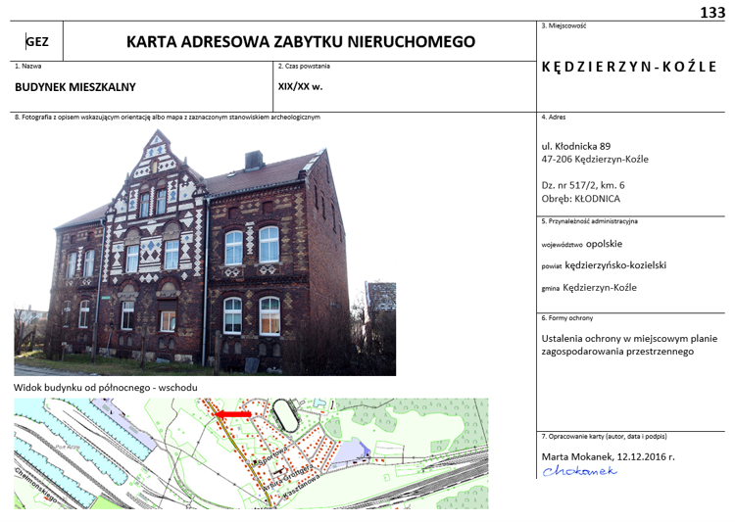
133 GEZ – własność gminna (MZBK)
W 2025 r. zlecono wykonanie projektu technicznego budowy instalacji gazowej. Realizacja inwestycji planowana jest w roku 2026.
www.kedzierzynkozle.pl

Slide 8
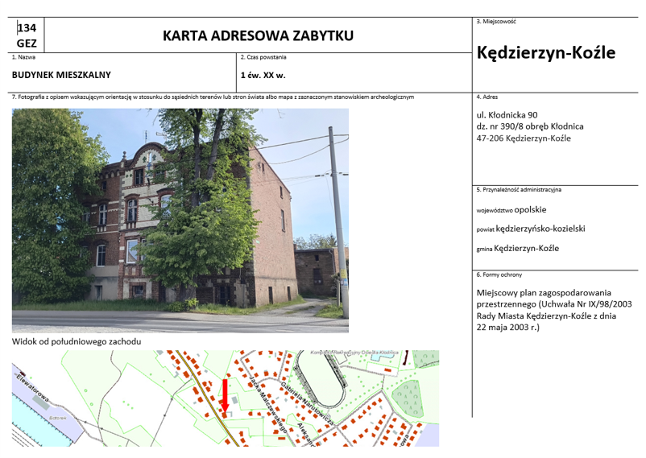
134 GEZ – własność gminna (MZBK)
Zgodnie z wykonywanymi przeglądami okresowymi obiektów budowlanych niezbędne jest wykonanie termomodernizacji dachu budynku mieszkalnego wraz z remontem klatki schodowej.
www.kedzierzynkozle.pl

Slide 9
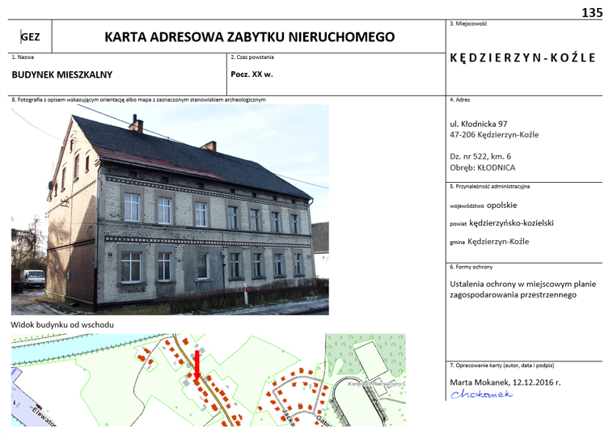
135 GEZ – własność gminna (MZBK)
W 2025 r. zlecono wykonanie projektu technicznego budowy instalacji gazowej. Realizacja inwestycji planowana jest w roku 2026.
www.kedzierzynkozle.pl

Slide 10
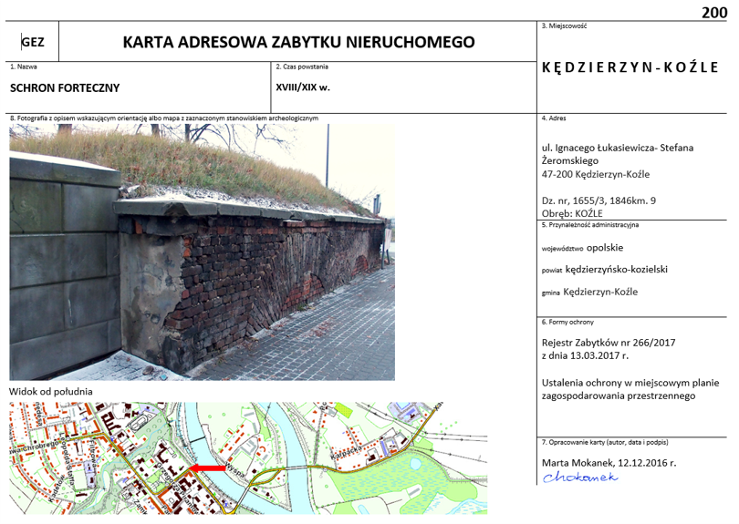
200 GEZ – własność gminna
Usuwanie graffiti ze ściany zgodnie z pozwoleniem OWKZ nr 948/N/2025 z dnia 13.10.2025 r. – koszt 5.535,00 zł brutto. Opolski Wojewódzki Konserwator Zabytków zaakceptował jakość wykonanych prac konserwatorskich.
www.kedzierzynkozle.pl

Slide 11
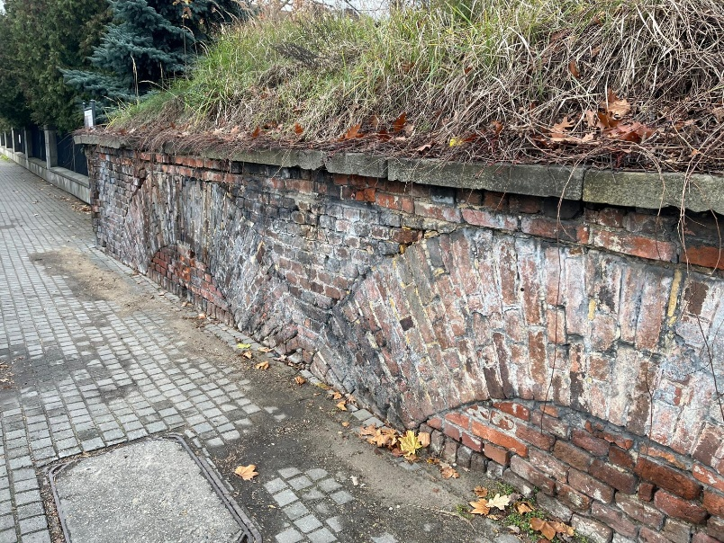
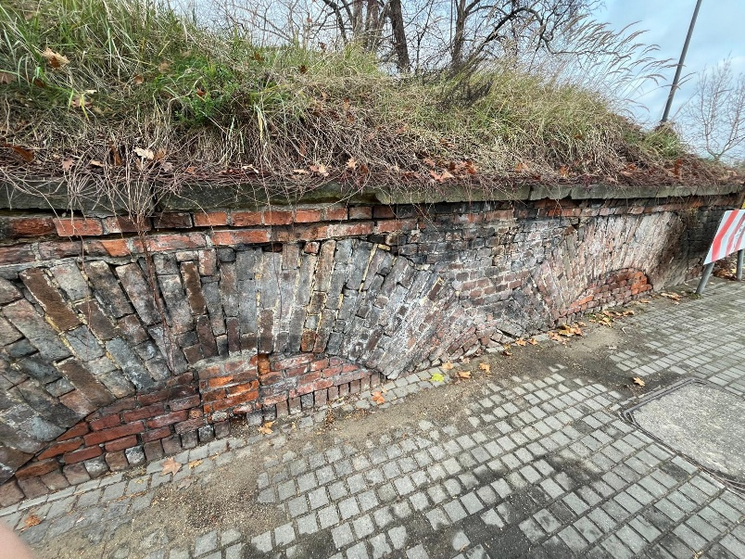
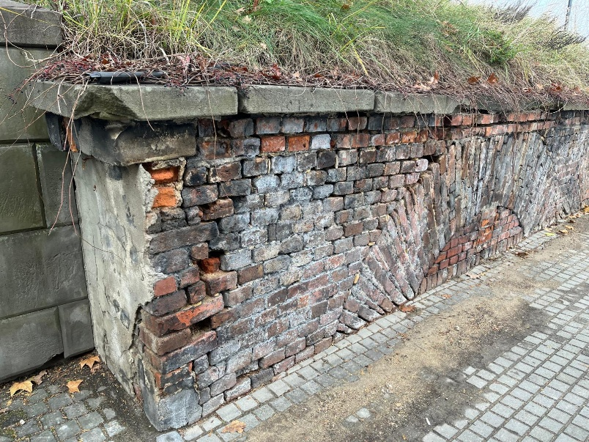
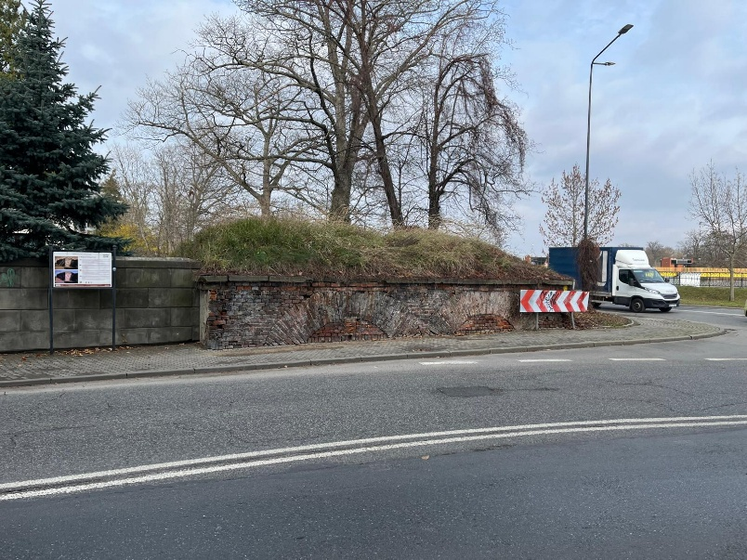
www.kedzierzynkozle.pl

Slide 12
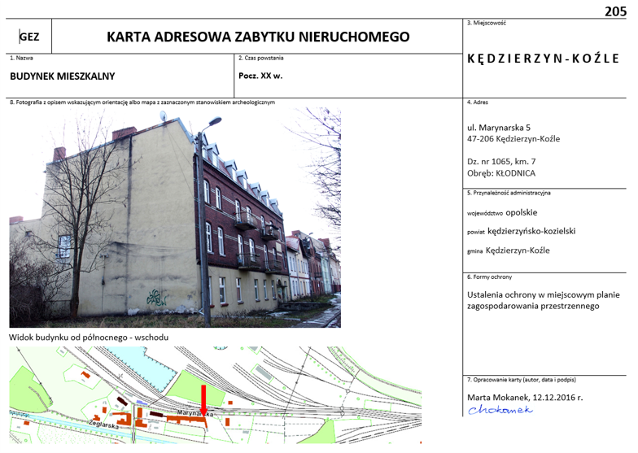
205 GEZ – wspólnota mieszkaniowa (udział Gminy: 6876/10000)
Dotacja na „Remont pokrycia dachowego”
Uchwała nr XVI/146/25 Rady Miasta Kędzierzyn-Koźle z dnia 26.06.2025 r., przyznająca dotację w wysokości 47% maksymalnego udziału środków budżetowych miasta Kędzierzyn-Koźle w całkowitych kosztach prac i robót przy zabytku, w kwocie nie większej niż 52 472,19 zł – finalnie rozliczona i wypłacona dotacja wyniosła
52 472,19 zł.
www.kedzierzynkozle.pl

Slide 13
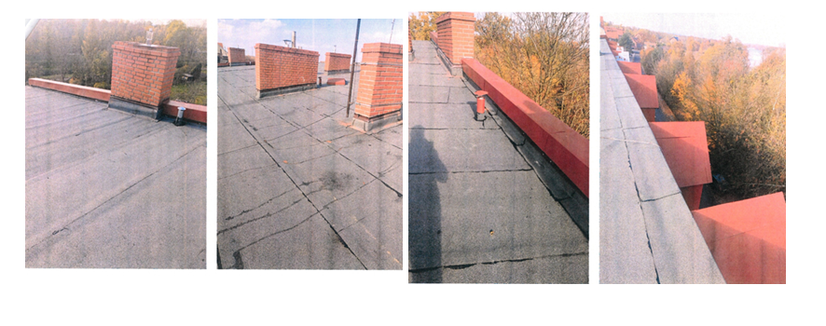
205 GEZ – wspólnota mieszkaniowa (udział Gminy: 6876/10000)
Dotacja na „Remont pokrycia dachowego”
Uchwała nr XVI/146/25 Rady Miasta Kędzierzyn-Koźle z dnia 26.06.2025 r., przyznająca dotację w wysokości 47% maksymalnego udziału środków budżetowych miasta Kędzierzyn-Koźle w całkowitych kosztach prac i robót przy zabytku, w kwocie nie większej niż 52 472,19 zł – finalnie rozliczona i wypłacona dotacja wyniosła
52 472,19 zł.
www.kedzierzynkozle.pl

Slide 14
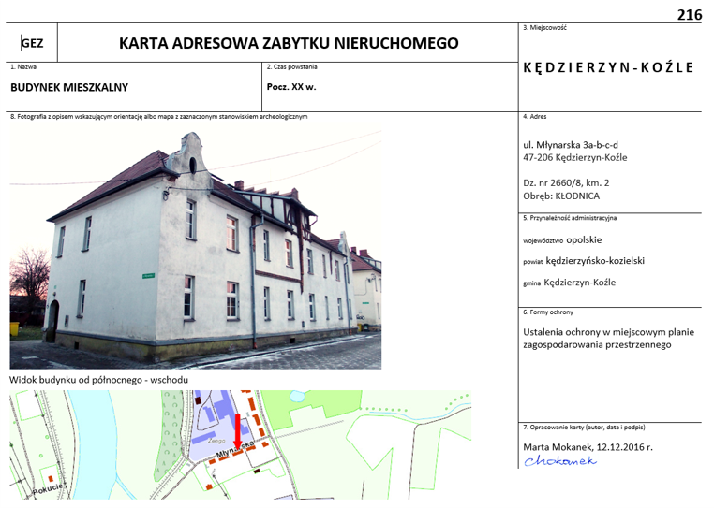
216 GEZ – własność gminna (MZBK)
Zlecono wykonanie projektu technicznego budowy instalacji gazowej. Realizacja inwestycji planowana jest w roku 2026.
Zgodnie z wykonywanymi przeglądami okresowymi obiektów budowlanych niezbędne jest wykonanie termomodernizacji dachu budynku mieszkalnego wraz z remontem klatki schodowej.
www.kedzierzynkozle.pl

Slide 15
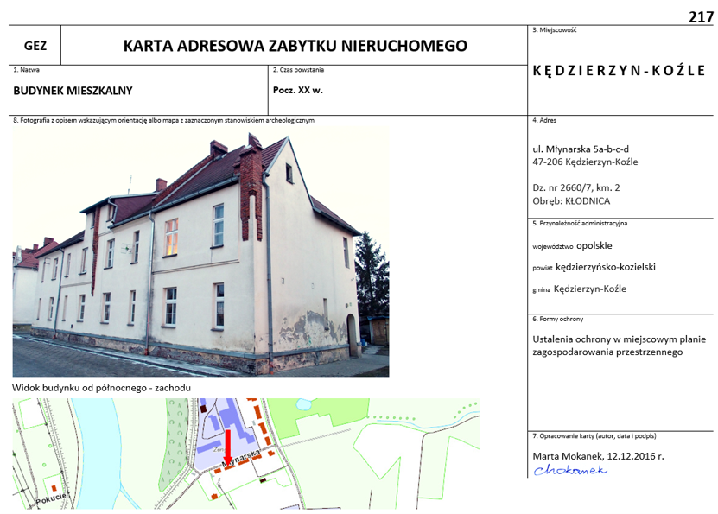
217 GEZ – własność gminna (MZBK)
Zlecono wykonanie projektu technicznego budowy instalacji gazowej. Realizacja inwestycji planowana jest w roku 2026.
Zgodnie z wykonywanymi przeglądami okresowymi obiektów budowlanych niezbędne jest wykonanie termomodernizacji dachu budynku mieszkalnego wraz z remontem klatki schodowej.
www.kedzierzynkozle.pl

Slide 16
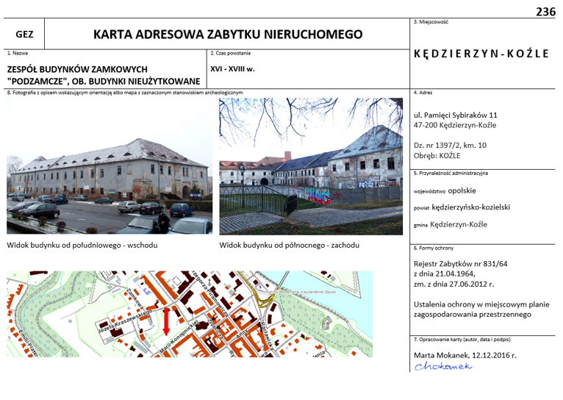
236 GEZ – własność gminna
Zgodnie z wykonywanymi przeglądami okresowymi obiektów budowlanych niezbędne jest wykonanie renowacji, rewitalizacji i przebudowy obiektu.
Konieczna wymiana zdegradowanych elementów konstrukcyjnych w obrębie więźby dachowej na nowe, wzmocnienie przekrojów poprzecznych krokwi dachowych, wzmocnienie stref podporowych słupków więźby dachowej w miejscach porażonych owadami, impregnacja konstrukcji drewnianej dachu preparatami zabezpieczającymi przed korozją biologiczną. Konieczna wymiana belek nośnych stropów drewnianych, na których opierają się słupki więźby dachowej. Konieczne wzmocnienie i zabezpieczenie uszkodzonych stropów międzykondygnacyjnych przed dalszą degradacją.
www.kedzierzynkozle.pl

Slide 17
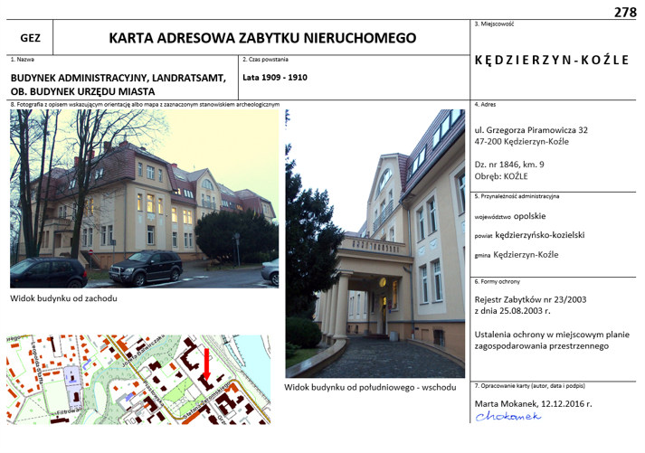
278 GEZ – własność gminna
Wykonano uszczelnienia pokrycia dachu. W 2026 r. planowane złożenie wniosku o refundację prac remontowo-konserwatorskich (wartość projektu: 113 114,00 zł, wysokość refundacji: 56 557,00 zł).
www.kedzierzynkozle.pl

Slide 18
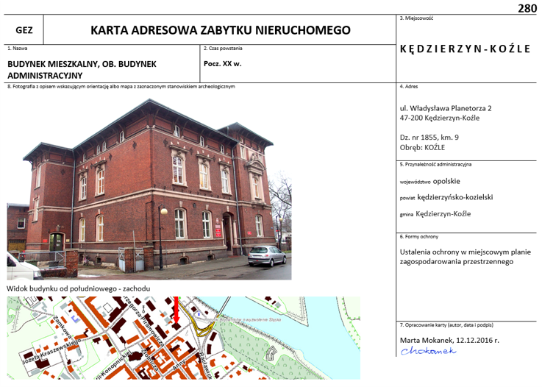
280 GEZ – własność gminna
Zgodnie z pozwoleniem OWKZ nr 959/N/2025 z dnia 01.10.2024 r. wykonano podjazd dla osób z niepełnosprawnością – koszt 50.405,27 zł brutto
www.kedzierzynkozle.pl

Slide 19
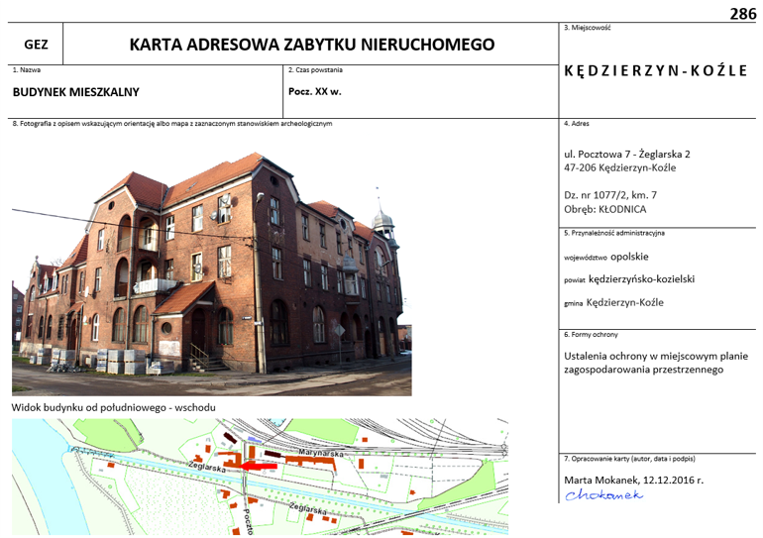
286 GEZ – własność gminna (MZBK)
W sierpniu 2025 r. otrzymano informację o rozpatrzeniu wniosku o udzielenie finansowego wsparcia z Banku Gospodarstwa Krajowego dotyczącego przebudowy budynku mieszkalno-użytkowego wraz z zagospodarowaniem terenu.
Pod koniec 2025 r. wpłynął wniosek inwestora zainteresowanego nabyciem tego obiektu.
www.kedzierzynkozle.pl

Slide 20
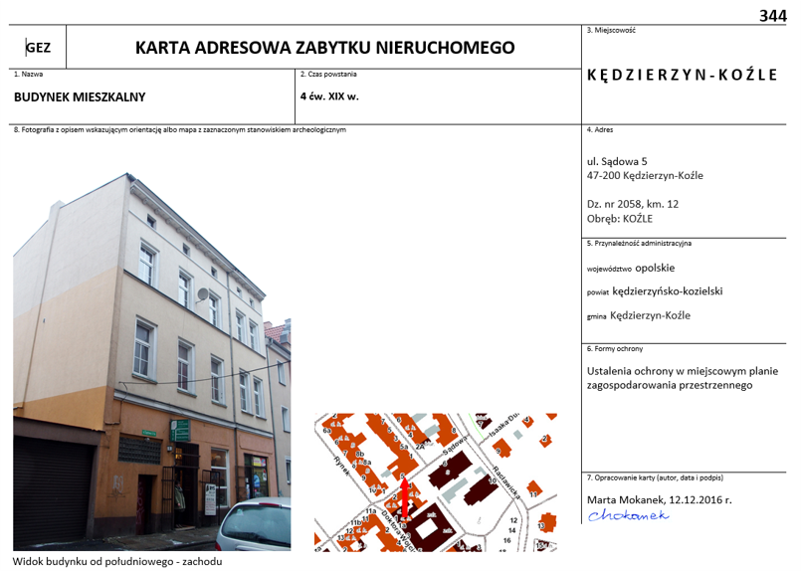
344 GEZ – własność gminna (MZBK)
Zgodnie z wykonywanymi przeglądami okresowymi obiektów budowlanych niezbędne jest wykonanie remontu klatki schodowej.
www.kedzierzynkozle.pl

Slide 21
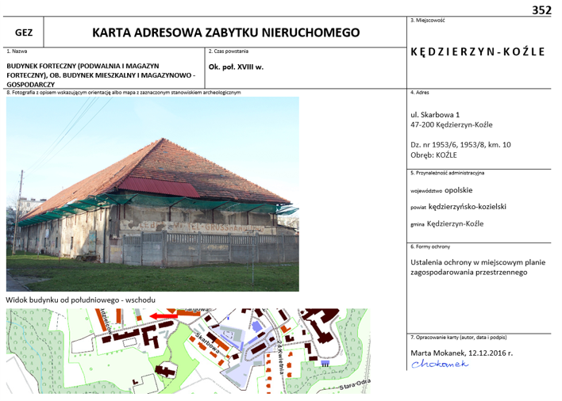
352 GEZ – własność gminna (MZBK)
Zgodnie z wykonywanymi przeglądami okresowymi obiektów budowlanych niezbędne jest wykonanie generalnego remontu części użytkowej budynku wraz z zagospodarowaniem terenu oraz renowacją.
www.kedzierzynkozle.pl

Slide 22
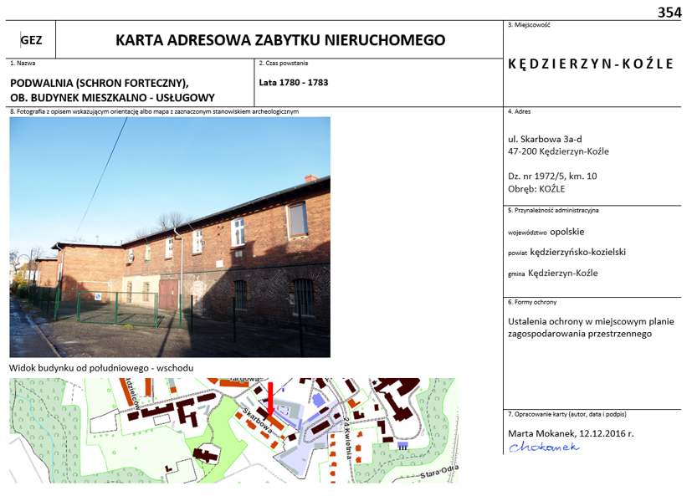
354 GEZ – współwłasność prywatna (udział Gminy: 3959/10000)
Dotacja na „Remont pokrycia dachowego”
Uchwała nr XVI/145/25 Rady Miasta Kędzierzyn-Koźle z dnia 26.06.2025 r., przyznająca dotację w wysokości 47% maksymalnego udziału środków budżetowych miasta Kędzierzyn-Koźle w całkowitych kosztach prac i robót przy zabytku, w kwocie nie większej niż 87 508,23 zł – finalnie rozliczona i wypłacona dotacja wyniosła
69 627,07 zł.
www.kedzierzynkozle.pl

Slide 23
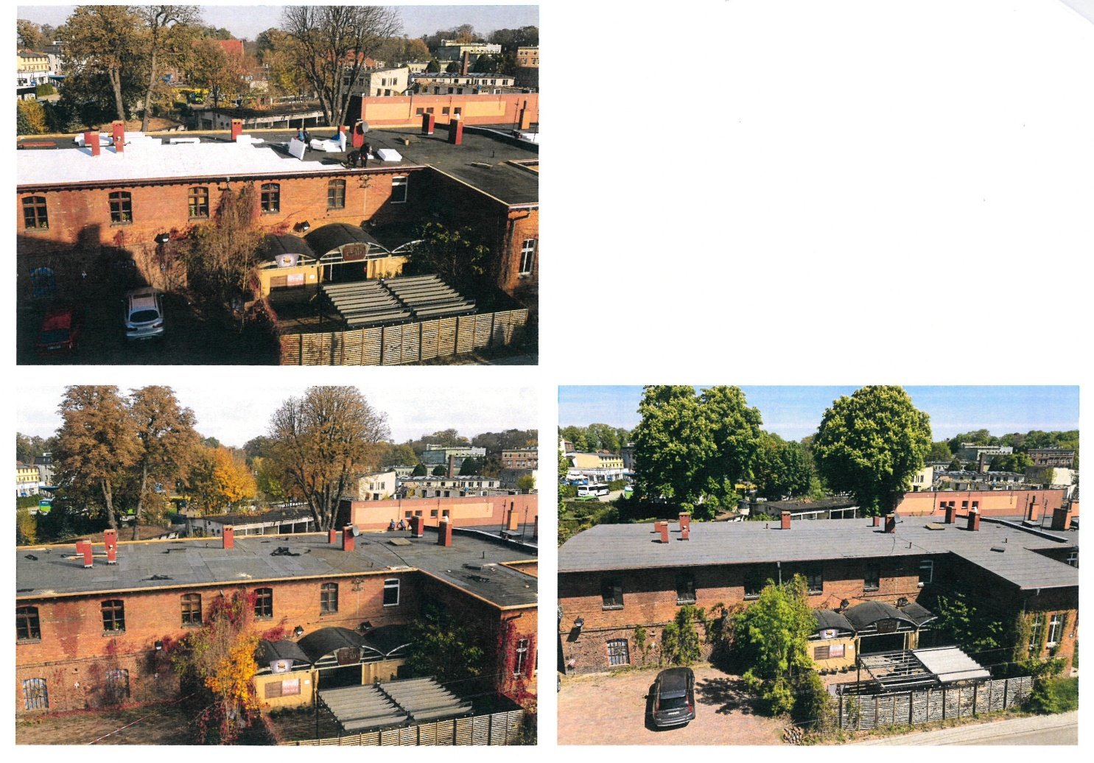
354 GEZ – współwłasność prywatna (udział Gminy: 3959/10000)
Dotacja na „Remont pokrycia dachowego”
Uchwała nr XVI/145/25 Rady Miasta Kędzierzyn-Koźle z dnia 26.06.2025 r., przyznająca dotację w wysokości 47% maksymalnego udziału środków budżetowych miasta Kędzierzyn-Koźle w całkowitych kosztach prac i robót przy zabytku, w kwocie nie większej niż 87 508,23 zł – finalnie rozliczona i wypłacona dotacja wyniosła
69 627,07 zł.
www.kedzierzynkozle.pl

Slide 24
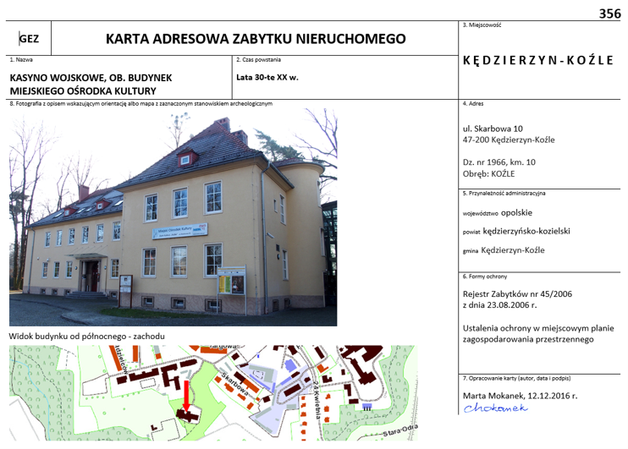
356 GEZ – własność gminna
W 2025 r. Miejski Ośrodek Kultury zrealizował zadanie pod nazwą "Remont fragmentu dachu zabytkowej części DK Koźle". Na realizację zadania przeznaczono w 2025 r. kwotę
24 907,50 zł brutto.
www.kedzierzynkozle.pl

Slide 25
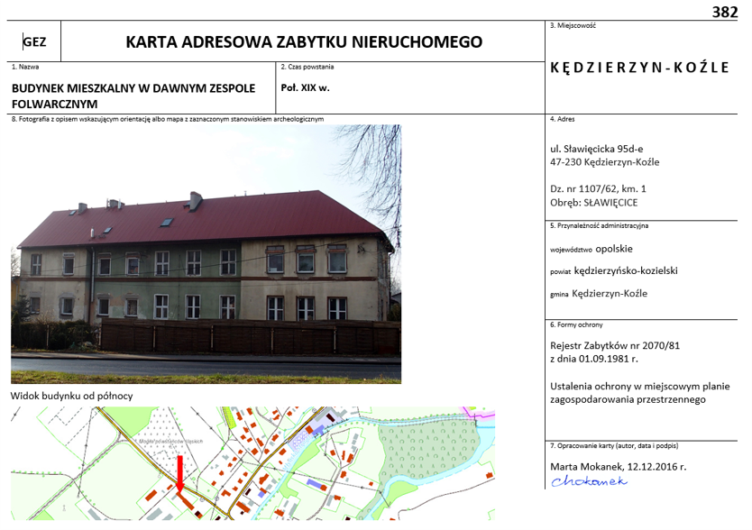
382 GEZ – wspólnota mieszkaniowa
Pismem z 31.05.2022 r. zwrócono się do Ministra Kultury i Dziedzictwa Narodowego o skreślenie obiektu z rejestru zabytków woj. opolskiego
Pismem z 23.06.2022 r. zwrócono się z pismem do właścicieli budynku informując ich o możliwości złożenia analogicznego wniosku do Ministra
Pismem z 28.07.2023 r. Minister przekazał sprawę do Narodowego Instytutu Dziedzictwa. Sprawa w toku.
www.kedzierzynkozle.pl

Slide 26
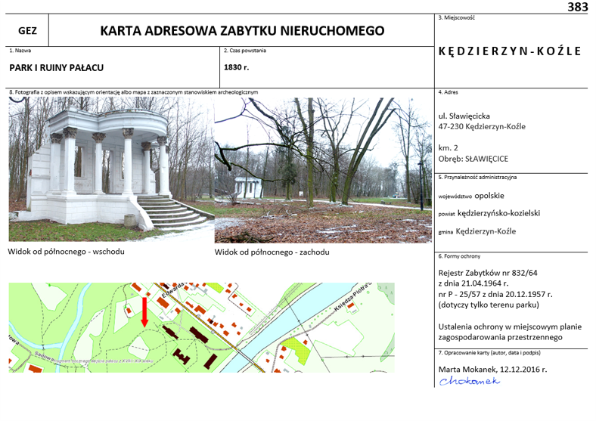
383 GEZ – własność gminna
W 2025 r. zlecono wykonanie programu prac konserwatorskich na podstawie przeprowadzonych badań konserwatorskich pałacu w zabytkowym parku w Sławięcicach. Na podstawie ww. programu, celem jego uzupełnienia zlecono wykonanie ekspertyzy technicznej dotyczącej stanu belek stropowych ww. pałacu. Oba dokumenty są podstawą do przeprowadzenia w 2026 r. prac konserwatorskich.
W 2026 r. planowany wniosek o dofinansowanie prac konserwatorskich w ramach programu Ochrona zabytków 2026 (wartość projektu: 320 000,00 zł, dofinansowanie: 160 000,00 zł).
www.kedzierzynkozle.pl

Slide 27
383 GEZ – własność gminna
Gmina wyłoniła wykonawców w ramach postepowań przetargowych na realizację prac w Parku Pojednania oraz Parku w Sławięcicach (nr 383 GEZ). Opracowane zostały koncepcje wykonania zagospodarowania terenu zabytkowego Parku na osiedlu Sławięcice oraz w Parku Pojednania w systemie „zaprojektuj i wybuduj”.
W 2025 r. zrealizowano zadanie „Budowa placu fitness, siłowni i street workout w sławięcickim parku – etap I, II i III – B.O.” za kwotę 379 244,69 zł. Roboty budowlane zostały zakończone w kwietniu 2025 r., a płatność uregulowano w maju 2025 r.
www.kedzierzynkozle.pl

Slide 28
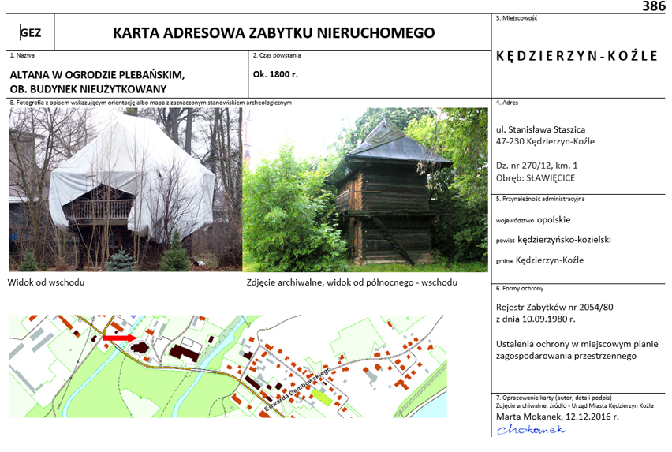
386 GEZ
Na początku 2022 r. została przeniesiona do Muzeum Wsi Opolskiej.
Pismem z 23.05.2022 r. zwrócono się do OWKZ z wnioskiem o uchylenie decyzji w sprawie wpisania obiektu do rejestru zabytków woj. opolskiego.
Pismem z 08.09.2022 r. OWKZ przekazał sprawę do Ministra Kultury i Dziedzictwa Narodowego.
Decyzją z 19.12.2022 r. Minister skreślił obiekt z rejestru zabytków woj. opolskiego.
Pismem z 21.02.2024 r. zwrócono się do OWKZ z wnioskiem o skreślenie obiektu z wojewódzkiej ewidencji zabytków celem następnie usunięcia obiektu z gminnej ewidencji zabytków. Sprawa w toku.
www.kedzierzynkozle.pl

Slide 29
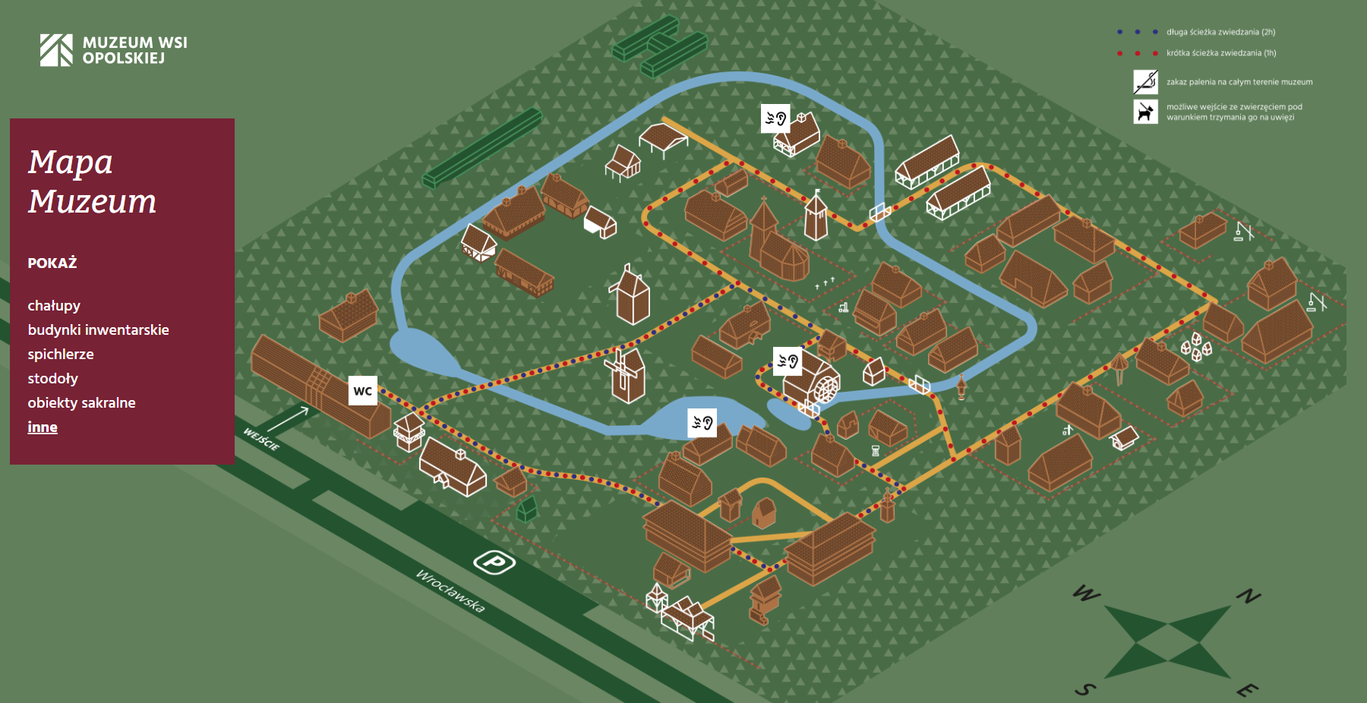
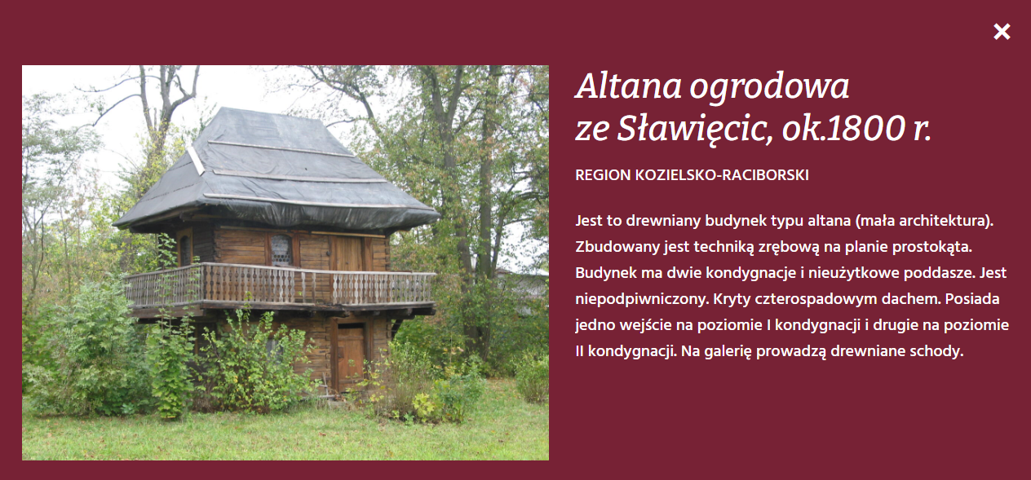
386 GEZ
www.kedzierzynkozle.pl

Slide 30
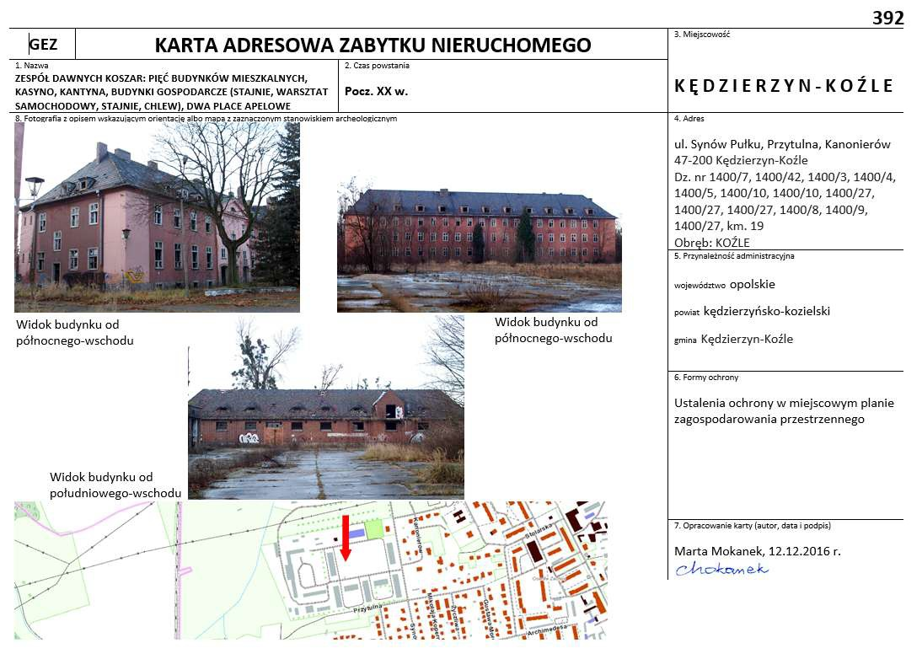
392 GEZ – własność prywatna
W 2025 r. były realizowane kolejne etapy inwestycji mieszkaniowej na podstawie uchwały w sprawie ustalenia lokalizacji inwestycji mieszkaniowej przy ul. Synów Pułku w Kędzierzynie-Koźlu.
www.kedzierzynkozle.pl

Slide 31
392 GEZ – własność prywatna
www.kedzierzynkozle.pl

Slide 32
392 GEZ – własność prywatna
www.kedzierzynkozle.pl

Slide 33
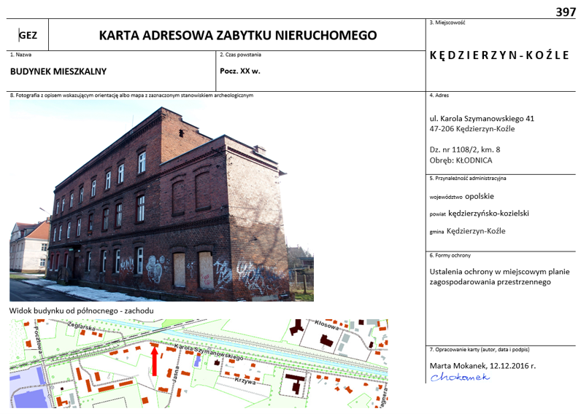
397 GEZ – własność gminna (MZBK)
Zgodnie z wykonywanymi przeglądami okresowymi obiektów budowlanych niezbędne jest wykonanie remontu klatki schodowej.
www.kedzierzynkozle.pl

Slide 34
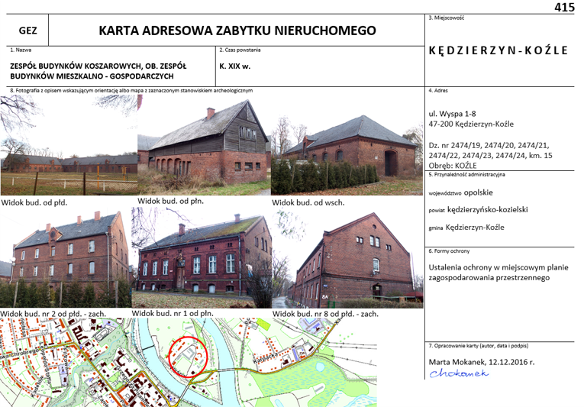
415 GEZ – własność Skarbu Państwa oddana w użytkowanie
W Muzeum Ziemi Kozielskiej odbyła się wystawa „Historia Stadniny Koni w Koźlu, w świecie planów architektonicznych z końca XIX i na początku XX wieku”.
www.kedzierzynkozle.pl

Slide 35
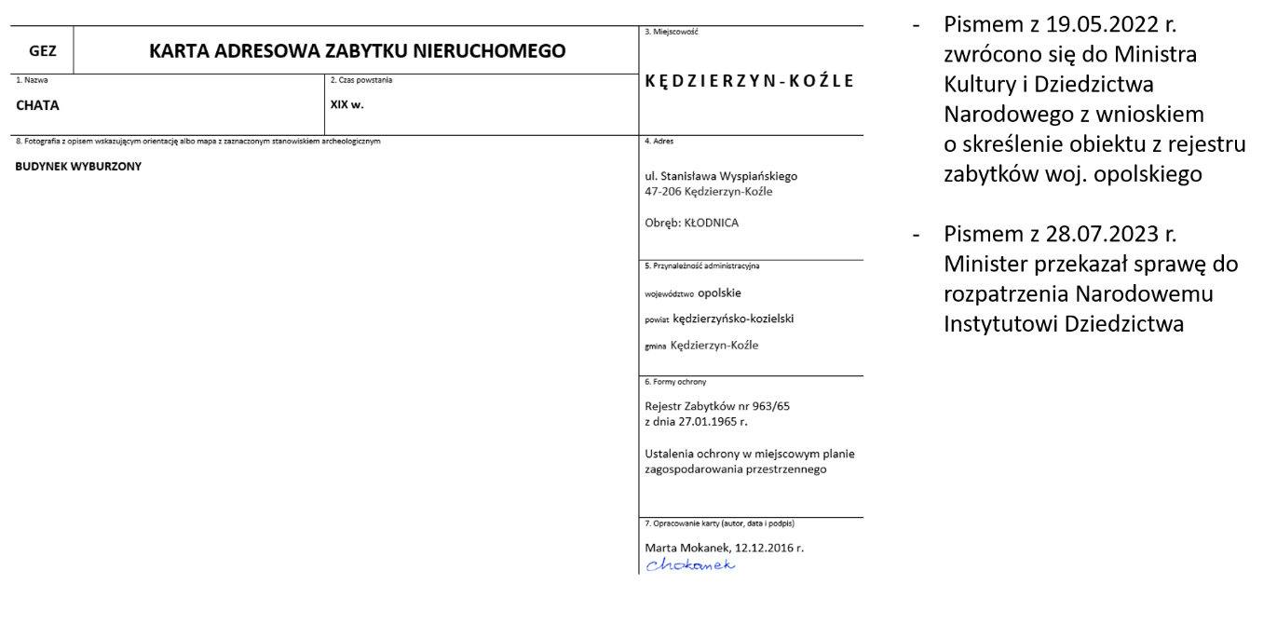
420 GEZ – własność prywatna
Pismem z 19.05.2022 r. zwrócono się do Ministra Kultury i Dziedzictwa Narodowego z wnioskiem o skreślenie obiektu z rejestru zabytków woj. opolskiego.
Pismem z 28.07.2023 r. Minister przekazał sprawę do rozpatrzenia Narodowemu Instytutowi Dziedzictwa. Sprawa w toku.
www.kedzierzynkozle.pl

Slide 36
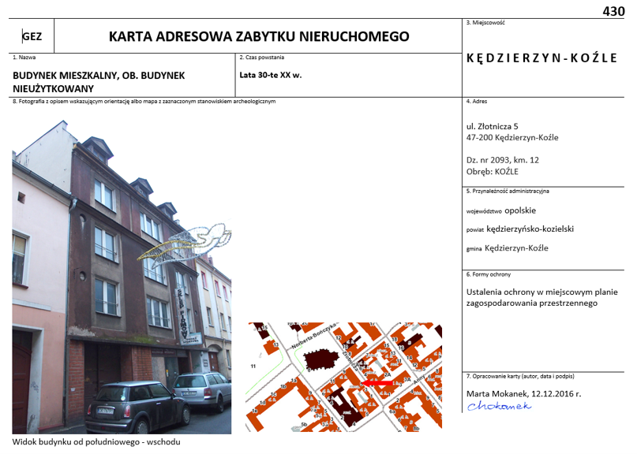
430 GEZ – własność gminna (MZBK)
W kwietniu 2025 r. przeprowadzono procedurę wyłonienia wykonawcy w celu wykonania dokumentacji projektowej rozbiórki budynku użytkowego przy ul. Złotniczej 5, który zagraża bezpieczeństwu otoczenia. Otrzymano dwie oferty cenowe z których najkorzystniejsza wyniosła 40.000,00 zł. Z uwagi na wysokie koszty realizacji projektu odstąpiono od realizacji zadania.
www.kedzierzynkozle.pl

Slide 37
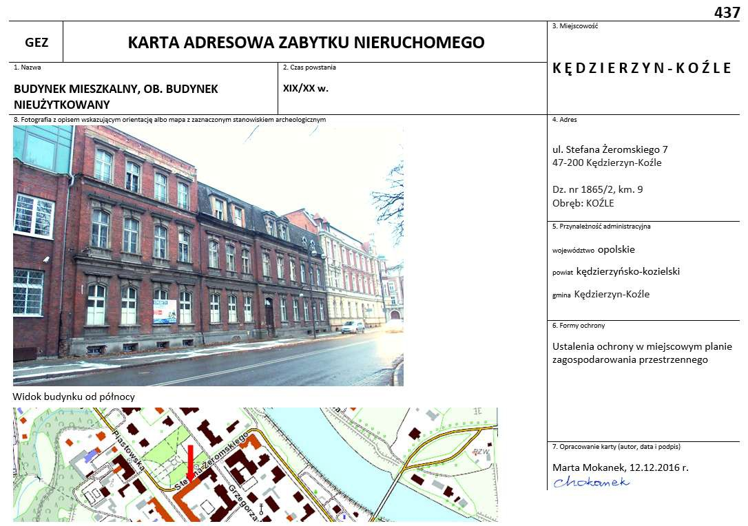
437 GEZ – własność gminna oddana w użytkowanie wieczyste
Pismem z dnia 23.10.2025 r. zawiadomiono Opolskiego Wojewódzkiego Konserwatora Zabytków oraz Wydział Budownictwa i Architektury Starostwa Powiatowego o prowadzonych bez wymaganego pozwolenia (oraz uzgodnienia przez Opolskiego Wojewódzkiego Konserwatora Zabytków) robotach budowalnych polegających m.in. na rozbiórce dachu budynku przy ul. Stefana Żeromskiego 7.
www.kedzierzynkozle.pl

Slide 38
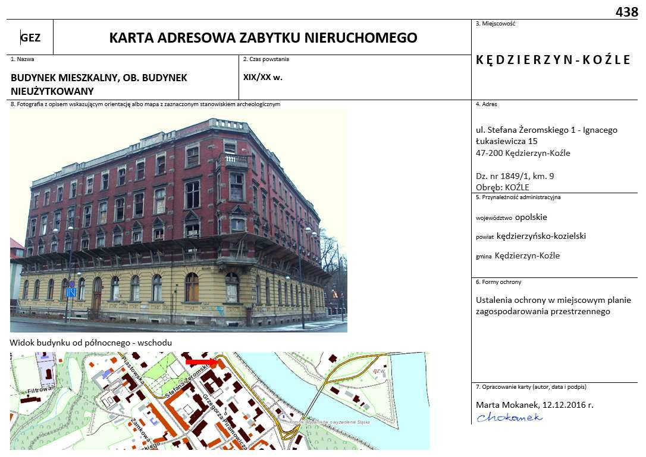
438 GEZ – własność prywatna oddana w użytkowanie wieczyste
W 2025 r. realizowano kolejne etapy inwestycji mieszkaniowej na podstawie uchwały w sprawie ustalenia lokalizacji inwestycji mieszkaniowej przy ul. Stefana Żeromskiego 1
www.kedzierzynkozle.pl

Slide 39
438 GEZ – własność prywatna oddana w użytkowanie wieczyste
www.kedzierzynkozle.pl

Slide 40
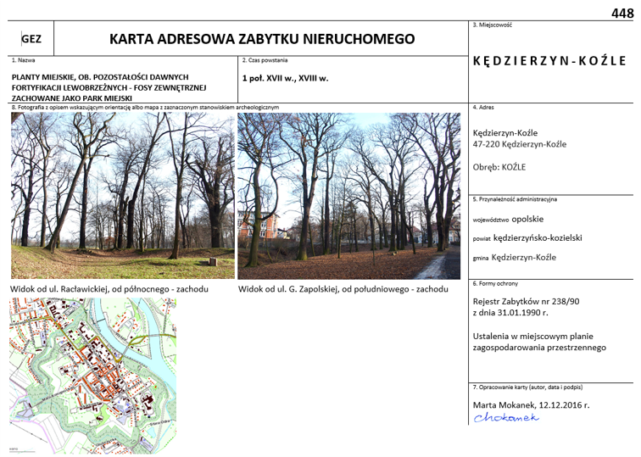
448 GEZ – własność gminna
W 2025 r. wykonano projekt techniczny doposażenia placu zabaw w parku kozielskim za kwotę 541 817,59 zł. Roboty budowlane zakończone w kwietniu 2025 r., uregulowano płatności w maju 2025 r.
Planty systematycznie wyposażane w kolejne elementy małej architektury oraz zieleni.
www.kedzierzynkozle.pl

Slide 41
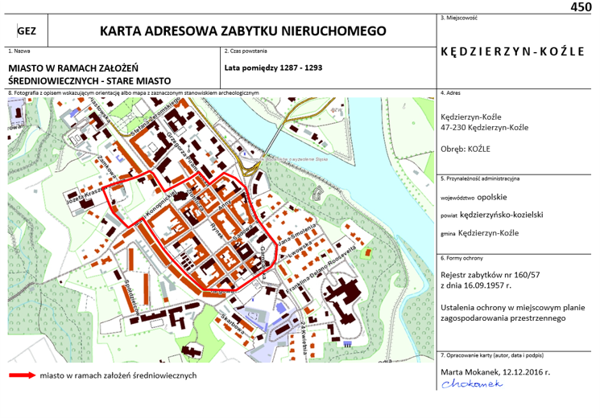
450 GEZ – własność gminna
W okresie kwiecień – wrzesień 2025 r. zrealizowano „Remont ul. Poniatowskiego” w ramach Rządowego Funduszu Rozwoju Dróg (dofinansowanie: 1 294 425,79 zł, wartość projektu: 1 307 897,13 zł)
W okresie kwiecień – październik 2025 r. zrealizowano „Remont drogi gminnej – ul. Planetorza” w ramach Rządowego Funduszu Rozwoju Dróg (dofinansowanie: 793 841,72 zł, wartość projektu: 891 783,96 zł).
www.kedzierzynkozle.pl

Slide 42
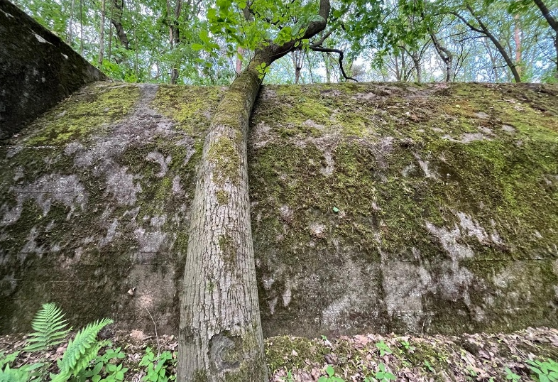
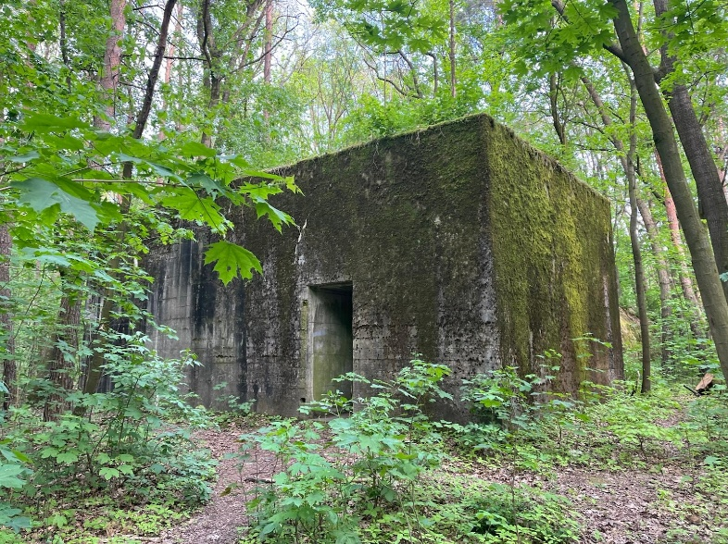
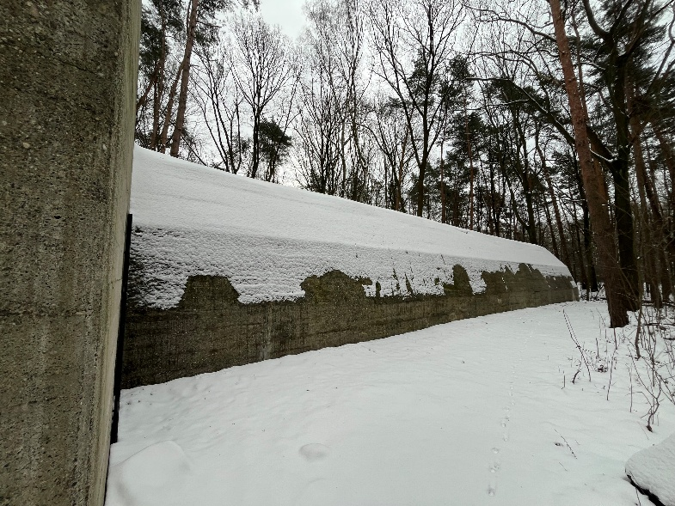
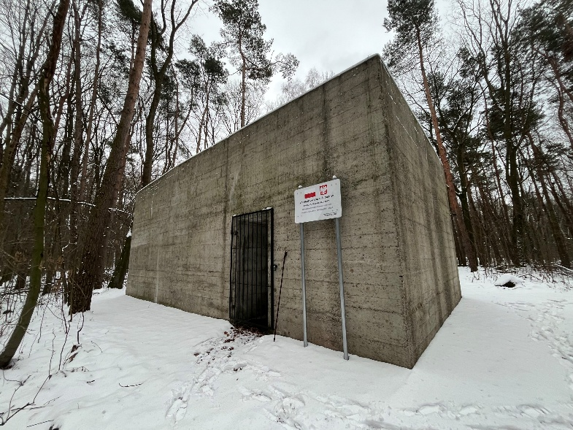
Obóz pracy w Sławięcicach - schron typu Salzgitter I – własność gminna
www.kedzierzynkozle.pl

Slide 43
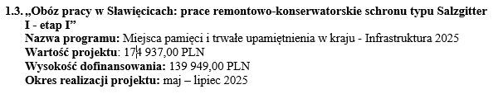
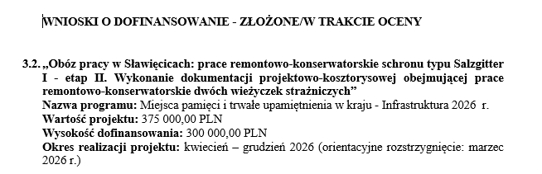
Obóz pracy w Sławięcicach - schron typu Salzgitter I – własność gminna
www.kedzierzynkozle.pl

Slide 44
Dziękuję za uwagę.
www.kedzierzynkozle.pl
3/3

